Slide 1


반려견을 위한 웹사이트 구축 프로젝트

Slide 2

목차
개발 시스템 개요
시스템 소개
역할 분담 및 향후 계획
개발 후기

Slide 3

개발 시스템
개요

Slide 4
개발 배경과 목적
반려견에 관한 지식 정보를 한 눈에!
반려견을 위한 일정관리를 손쉽게!
반려견을 위한 정보 공유 사이트

Slide 5
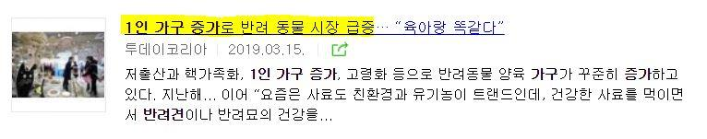
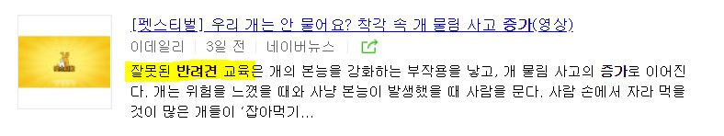
개발 배경
- 1인 가구의 증가에 따른 반려견 수의 증가
- 반려견에 대한 올바른 지식을 공유할 수 있는 공간의 부족

Slide 6
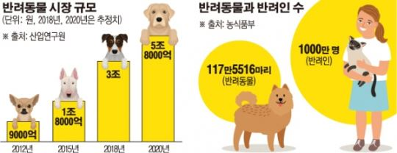
기대 효과
- 펫 시장의 확대로 인한 신조어 ‘펫코노미’의 등장
반려견 주들의 방문 증가 기대
- 한 사이트 내에서 반려견에 대한 전반적인 정보 제공
사용자의 편리성 증대

Slide 7
개발 내용
게시판
- 반려견 상식 공유를 위한 글 등록/수정/삭제
- 댓글 통해 의견 공유
일정 관리
달력을 통한
반려견을 위한 일정 관리
채팅
동물 병원 찾기
다른 유저들과 채팅을 통한
정보 공유
지역 검색을 통한
지역별 동물 병원 정보 제공

Slide 8
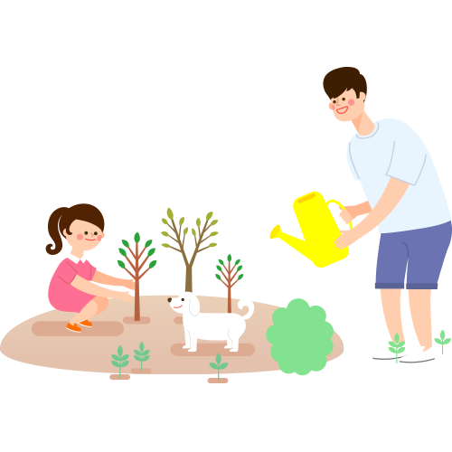
시스템
소개

Slide 9





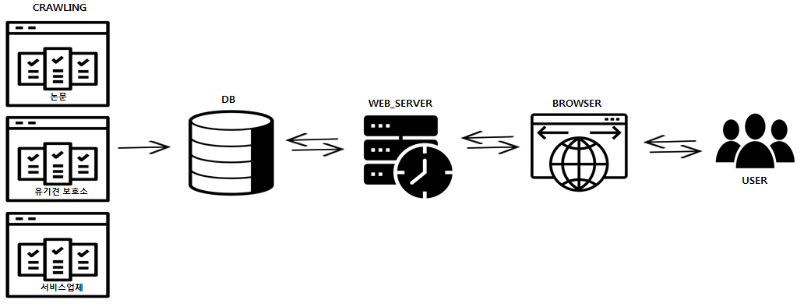


시스템 구조도
→
←
→
←
→
←

Slide 10

시스템 구조도
내가 쓴 글 관리
마이페이지
회원 정보 관리
게시글 등록/수정/삭제
게시판
회원 가입
로그인
메인 화면
댓글 등록/수정/삭제
일정관리
등록/수정/삭제
동물 병원 찾기
지역별 검색
채팅

Slide 11
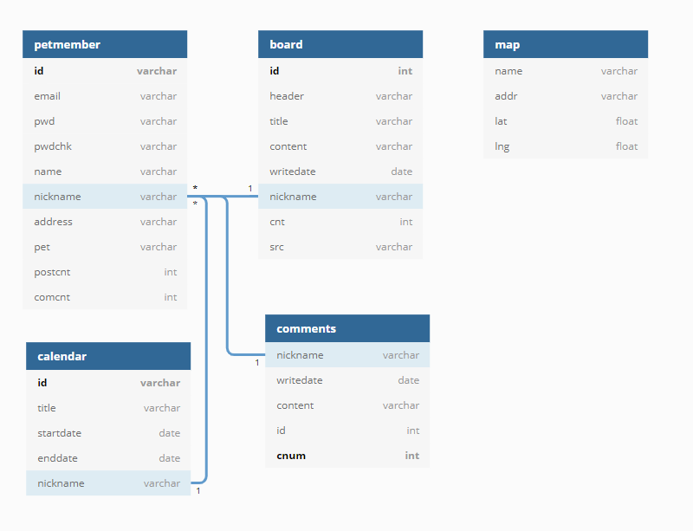
DB 테이블 구조

Slide 12
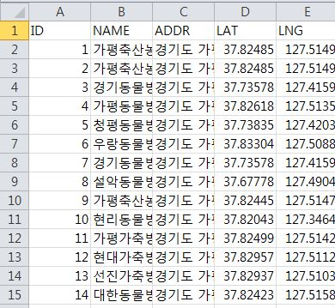
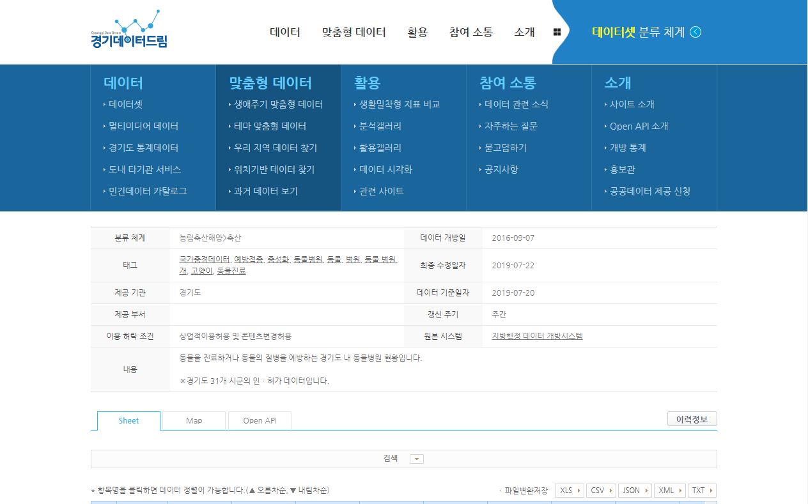

지도 데이터 수집 경로 및 방법

Slide 13
주요 화면
doku_웹사이트 데모
http://70.12.113.175:8000/doku/mainpage

Slide 14

개발 역할 분담 및
향후 계획

Slide 15


개발 역할 분담
박건호
김유정
DB설계
회원 가입(세션)
게시판
채팅 구현
문서 작성
데이터 처리
전체 디자인
일정 관리
지도 구현
15

Slide 16
일정표_간트차트
16

Slide 17
향후 계획
[게시판]
- 공지 사항
플러그인 이용하여 사진업로드 기능
[일정 관리]
일정 제목 한글처리
일정 수정 가능하도록
달력 날짜 클릭해도 일정 추가 가능하도록
오류 처리
[지도]
전국으로 확대하기
디자인 부족한 부분 완성하기
오류 처리
17

Slide 18

개발 후기

Slide 19
개발 후기
박건호
프로젝트를 하면서 여러 방면으로 많이 배우는 시간이 되었다.
사실 시작부터 뭘 해야 하는지 감이 안 와서 막막했는데 나름
어느 정도 된 것 같아서 좋으면서도 많이 아쉽기도 하다.
김유정
두 명이서 하기에 너무 벅차고 힘들었지만 배운 것들을 직접 구현해보니 뿌듯했다. 하면서 좌절도 많이 했지만 그만큼 많이 배운 시간이었다. 부족한 부분은 프로젝트 발표 끝나고 꼭 구현해 봐야겠다.

Slide 20

감사합니다
Q&A

